Slide 1







UBND QUẬN LONG BIÊN
TRƯỜNG TIỂU HỌC ÁI MỘ B

Slide 2


Slide 3
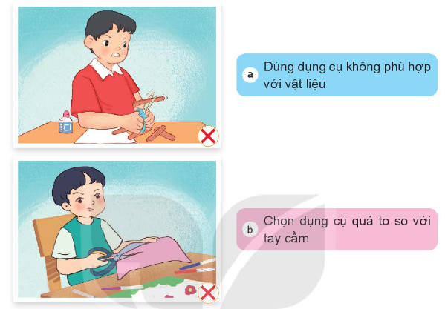
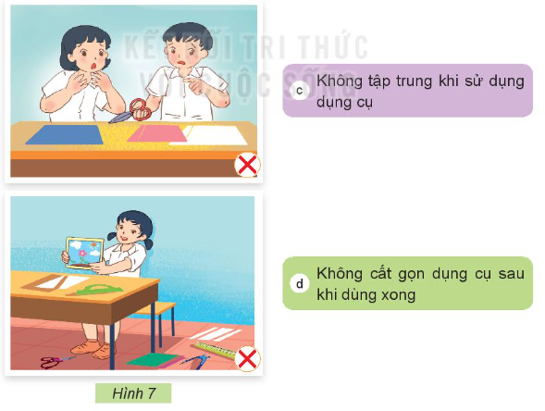

Em cùng bạn thảo luận về ảnh hưởng của việc sử dụng dụng cụ mất an toàn trong các tình huống ở Hình 7.

Slide 4


CÙNG CHIA SẺ
Các nhóm khác
Lắng nghe – góp ý - bổ sung

Slide 5
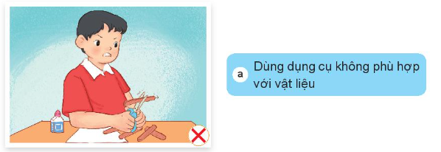
Kéo cắt miếng gỗ hoặc nhựa thì làm hư kéo nhưng khi cố gắng cắt có thể làm tay của người sử dụng bị trầy xước, chảy máu.

Slide 6
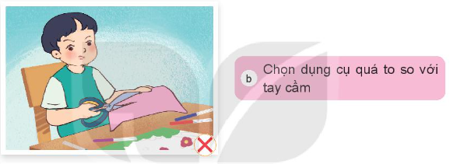
Chọn dụng cụ quá to so với tay cầm nên không thể cắt được, dễ gây bị thương.

Slide 7
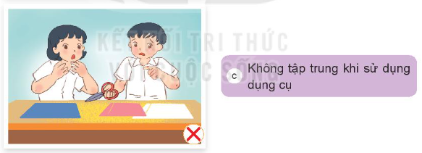
Không tập trung khi sử dụng dụng cụ gây nguy hiểm khi sử dụng.

Slide 8
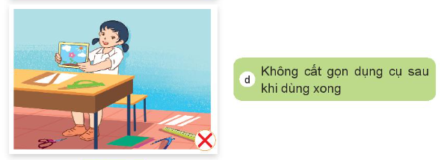
Không cất gọn dụng cụ sau khi sử dụng Có thể làm bị thương chính mình và người xung quanh khi không may vấp phải.

Slide 9


Chọn dụng cụ vừa với tay cầm, hạn chế có đàu sắc, nhọn.
Tập trung khi sử dụng dụng cụ, không đùa nghịch để tránh làm người khác bị thương.
Cất dụng cụ vào hộp hoặc bao đựng và để nơi an toàn.

Slide 10


Slide 11
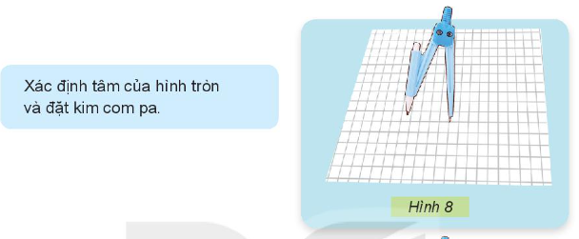
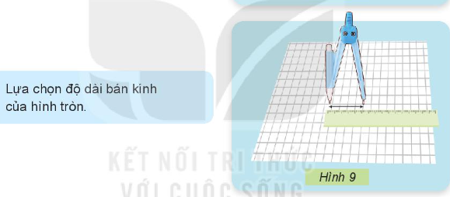
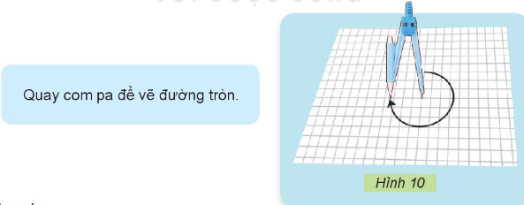
Em hãy sử dụng com pa, kéo, hồ dán và giấy thủ công để cắt, dán hình tròn theo các bước sau:
Bước 1: Vẽ đường tròn

Slide 13

Lưu ý:
Chọn com pa có đầu kim không quá sắc nhọn.
Khi sử dụng com pa cần tập trung và cẩn thận.
Cất gọn com pa sau khi sử dụng.

Slide 14
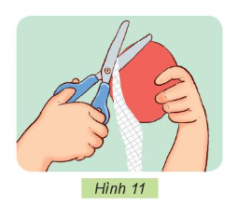
Bước 2: Cắt hình tròn
Sử dụng kéo để cắt theo đường tròn vừa vẽ.
Cầm kéo đúng cách
Cắt theo đường tròn vừa vẽ
Mắt luôn nhìn theo kéo để cắt cho chính xác.
Lưu ý: Khi sưt dụng kéo không đùa nghịch và cất gọn kéo sau khi sử dụng

Slide 15
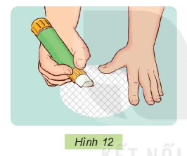
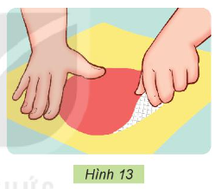
Bước 3: Dán hình tròn
Dùng hồ dán để dán hình tròn lên trên mặt giấy thủ công khác.
Bôi hồ dán lên mặt sau hình tròn.
Dán hình tròn lên trên giấy thủ công khác màu.
Lưu ý: Bôi hồ dán vừa đủ lên bề mặt, không nên cho quá nhiều hồ dán. Nên đậy nắp lọ hồ dán khi không dùng nữa để tránh làm hồ bị hỏng hoặc bị đổ ra ngoài (nếu là hồ nước)

Slide 16
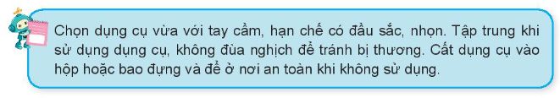

Slide 17
Chọn dụng cụ vừa với tay cầm, hạn chế có đàu sắc, nhọn. Tập trung khi sử dụng dụng cụ, không đùa nghịch để tránh làm người khác bị thương. Cất dụng cụ vào hộp hoặc bao đựng và để nơi an toàn.

Slide 18
Về nhà:
Làm 1 sản phẩm thủ công bất kì và đánh dấu X để đánh giá kết quả thực hành theo tiêu chí sau:
Tiêu chí | Tốt | Bình thường | Không tốt
Chọn vật liệu phù hợp
Hình thức sản phẩm
Sử dụng dụng cụ an toàn
Vệ sinh, gọn gàng sau khi thực hành

Slide 19


